Slide 1
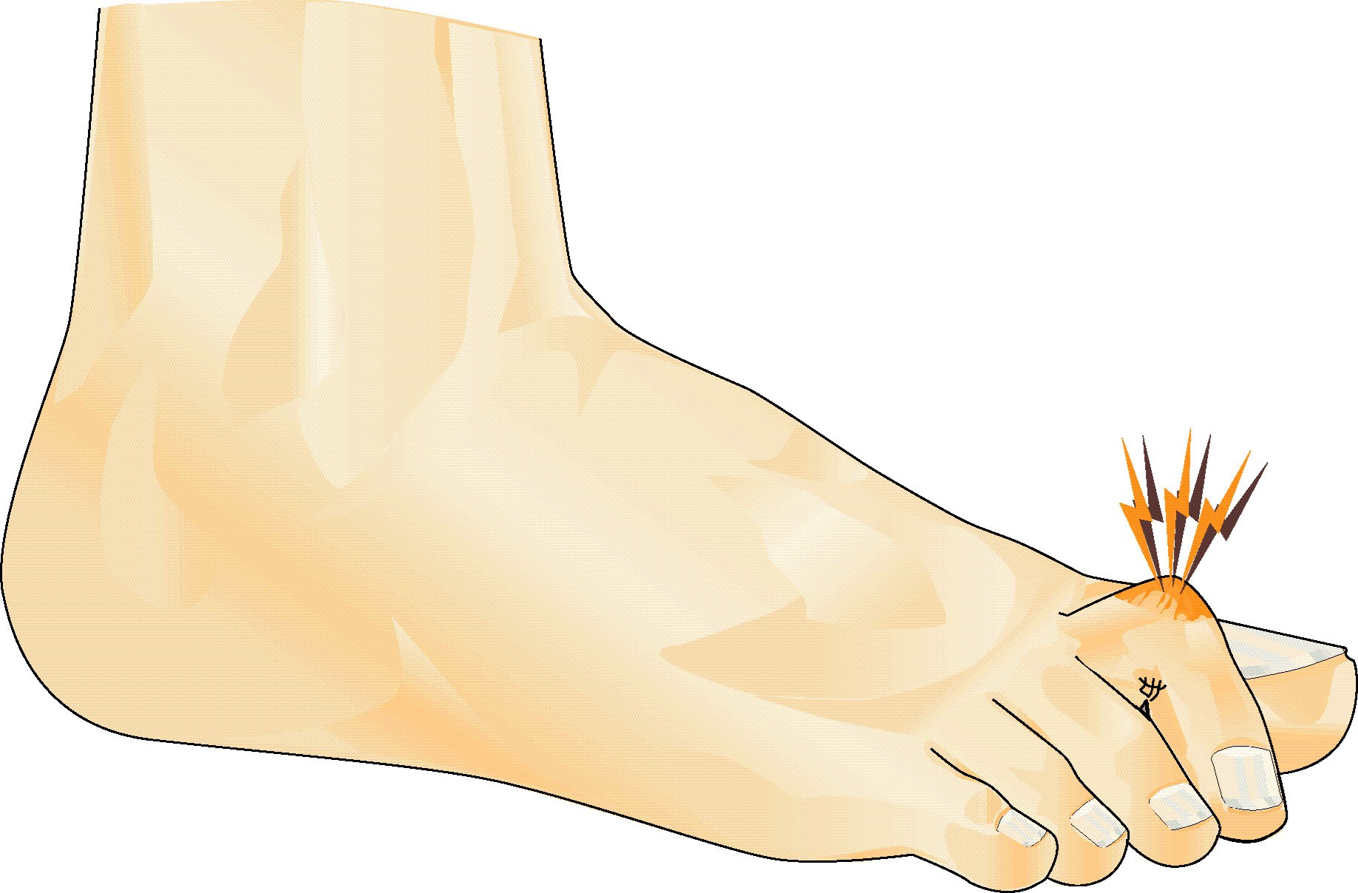
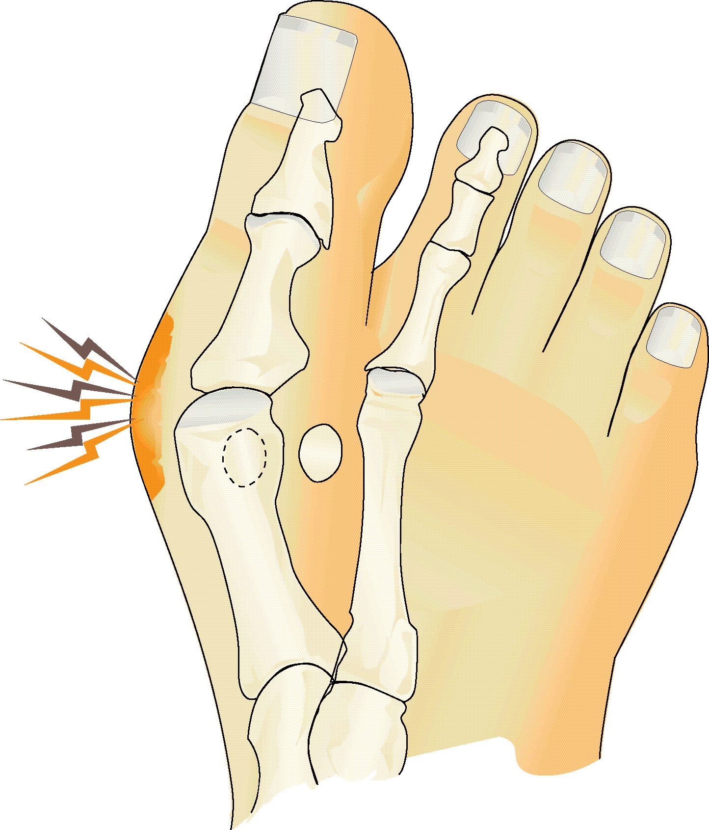
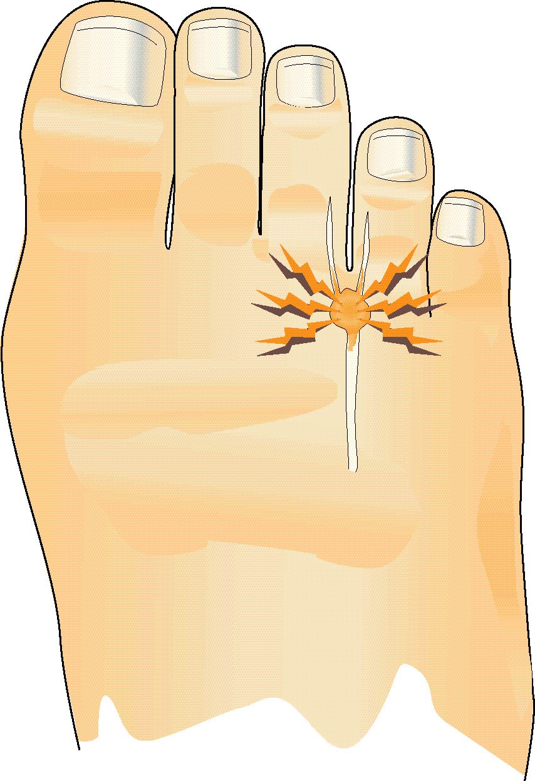
Sekundärvården presenterar
Fot i Primärvården
Arto Korpi ST-Läkare
Ortopedkliniken Västmanland

Slide 2
Hallux Valgus
Hallux Rigidus
Hammartå
Mortons neurom
Plantarfasciit/Fibromatos
Notes:
1. Mycket känner ni igen. En del om handläggning samt vad vi kan erbjuda på ortopeden.

Slide 3
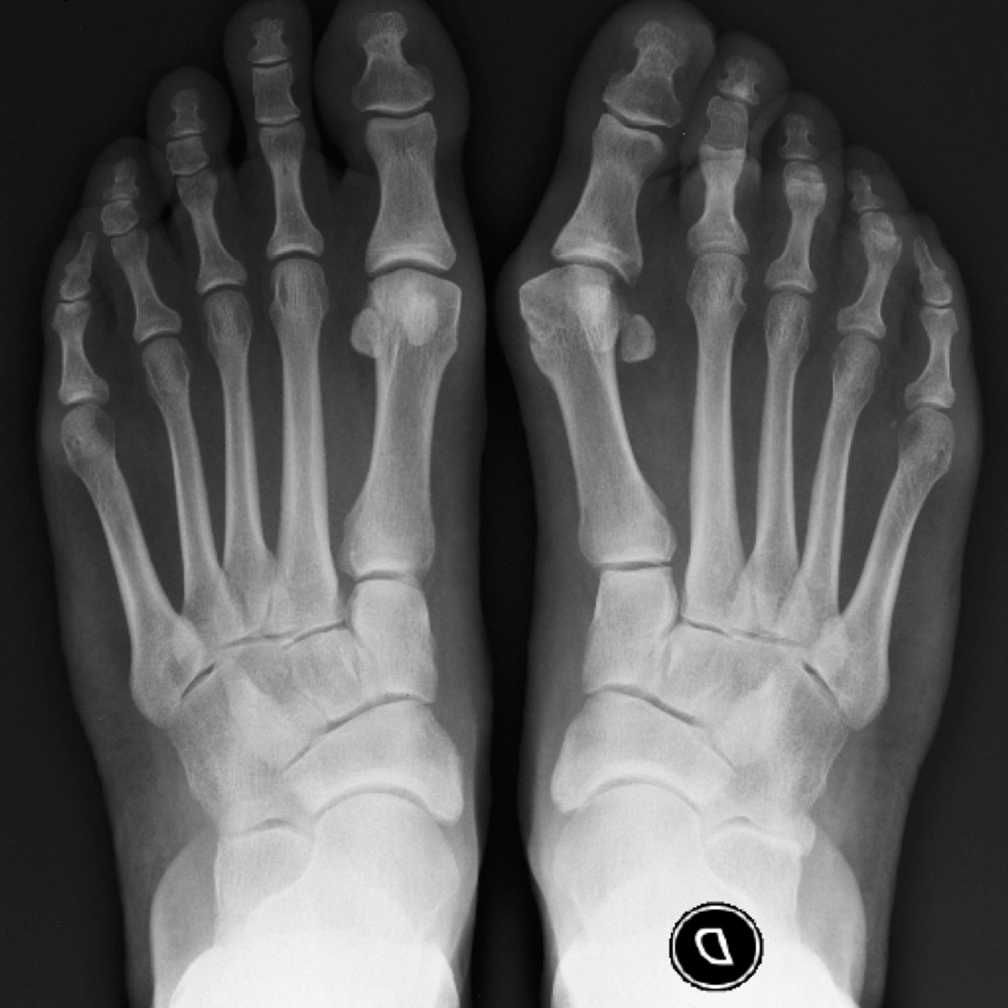
Remissinnehåll
Preliminär diagnos
Frågeställning
Anamnes
Symtom
Status
Slätröntgen, max 6 månader gammal
Erhållen behandling
Patientens inställning
Rökning
Tolkbehov
Notes:
1. Slätröntgen; Be SPECIFIKT om belastade bilder vid röntgenremiss. Vi har haft möten med röntgenkliniken i Västerås och det fungerar ofta bra vid vanliga frågeställningar MEN Unliabs tar fortfarande ofta obelastade bilder.
Samma som med artros knä + höft så önskar vi även belastade bilder på fötter. Underlättar operativ planering. Vi brukar komplettera om det inte finns.
2. Patientens inställning; Vill patienten bli opererad? Remiss till oss för att få ett avslut?
3. Rökning + Bakgrundssjukdomar.

Slide 4
Hallux Valgus
Smärta medialt över stortåns grundled
Skor ger ofta besvär med trycksmärta
Svårt att hitta sko som passar
Ofta besvärsfri barfota
Lateral deviation av stortå
Pseudoexostos
Bursit
Omlottställning och hammartår
Notes:
1. Hereditet; Ärftligt? Kvinnligt kön. Trånga skor. Höga och låga fotvalv. RA.
2. Pseudoexostos; Ömmande, hård uppdrivning medialt över grundleden, ömmande klavusbildning, rodnad
3. Bursit kan förekomma i samband med pseudoexostos
4. Omlottställning ofta förekommande vid mer avancerade fall. Hammartår ofta dig 2 men även resterande tår.

Slide 5
”Om symtom och status talar för annan diagnos kan bilddiagnostik vara aktuellt.”
Röntgen:
15–20°: Lindrig
20–40°: Måttlig
> 40°: Grav
Notes:
Röntgen ofta inte nödvändig i initiala skedet.
Upplevde själv att det var svårt att få med patienten på ”tåget” vid enbart kliniskt diagnos och konservativa åtgärder. Röntgen verkar vara lugnande

Slide 6
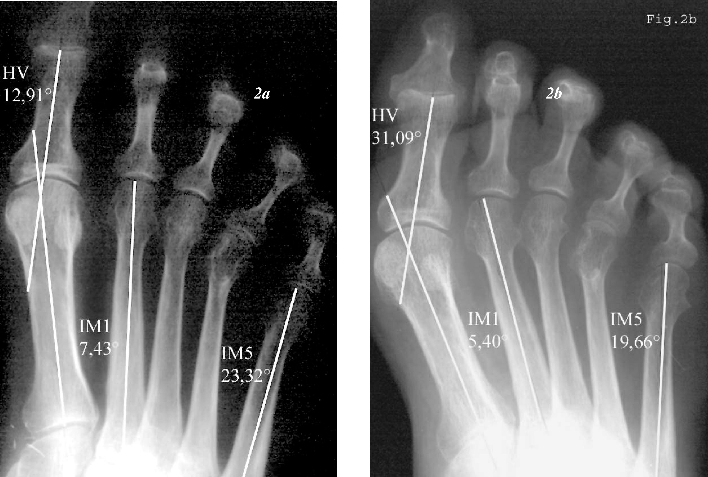
Notes:
1. Be gärna om belastade bilder. Vi har haft möte med Röntgenkliniken och fungerar väldigt väl på sjukhuset men UniLabs med skiftande resultat.

Slide 7
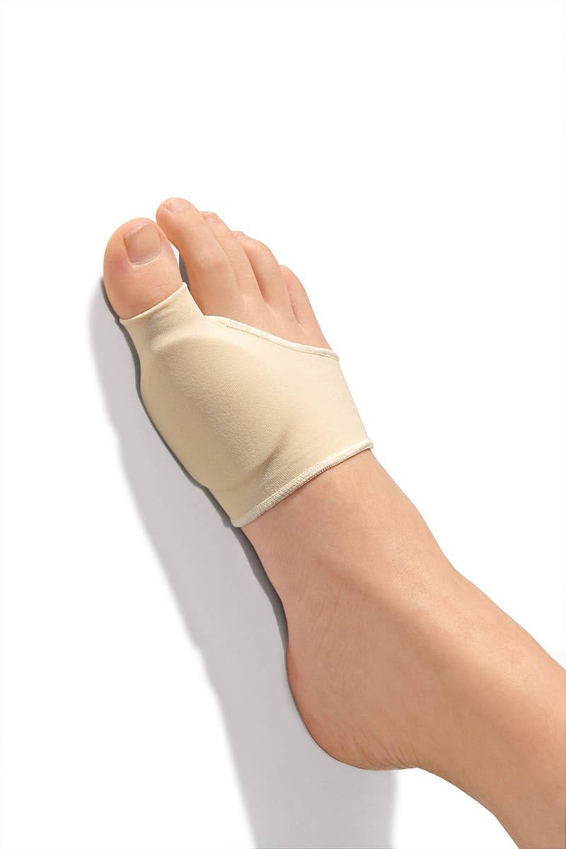
Egenvård:
Skoanpassning
Hallux Valgus skydd
Ortopedtekniker
NSAID + Paracetamol
Källa: Kliniskt Kunskapsstöd/Hallux Valgus

Slide 8
Vid utebliven effekt (längre än 6 – 12 månader) av egenvård och smärtlindring remiss till ortopedklinik.
Symtom + Vinkel > 15-20 grader
Vad vill patienten?
Notes:
1. Vill patienten bli opererad?

Slide 9
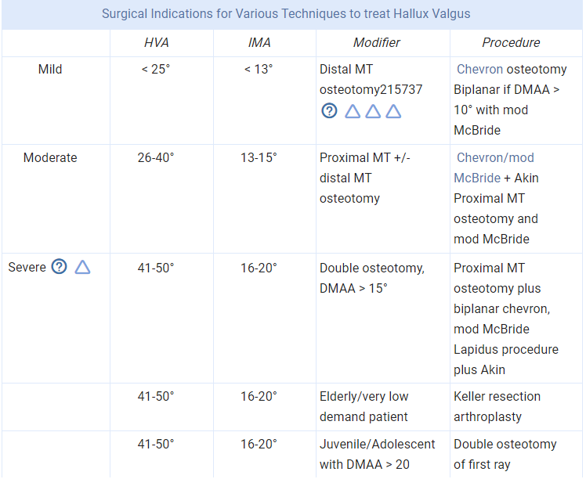
Vad händer på Ortopeden?
Notes:
1. När vi tar emot patienten…ju högre vinkel desto mer sågar och skär vi.

Slide 10
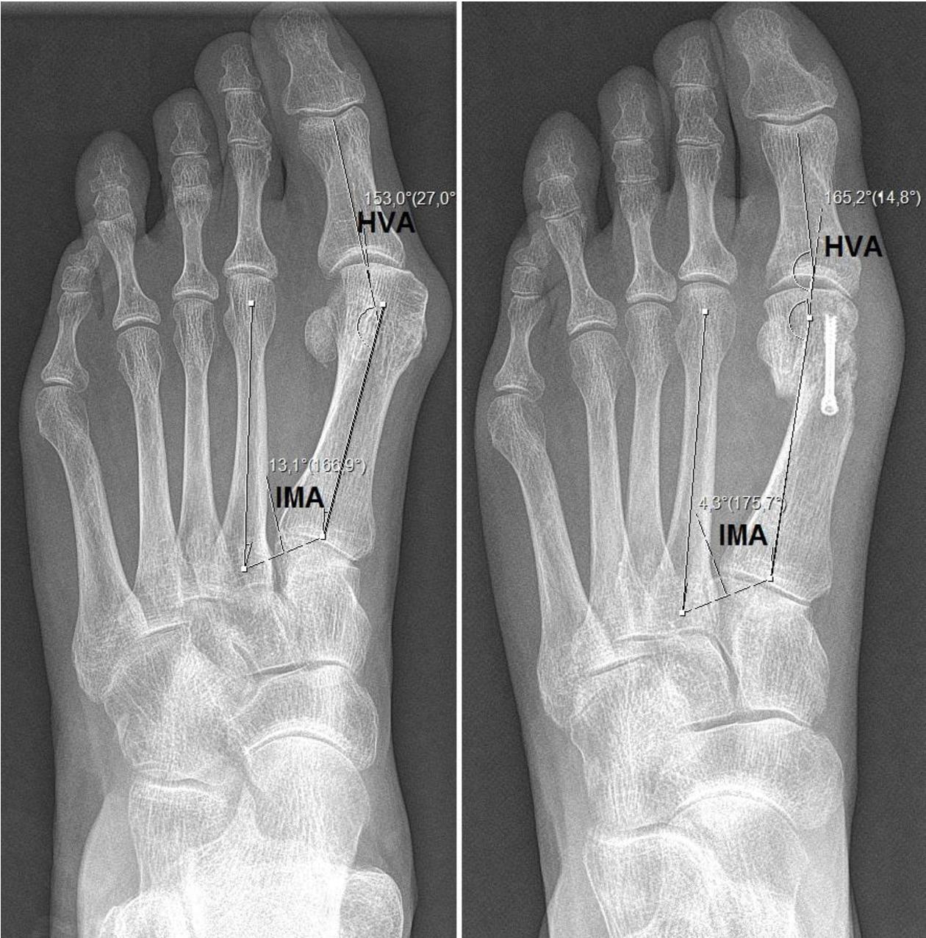
Chevronosteotomi
Dagkirurgiskt
Fotblockad
20-40 minuter
Postoperativt:
6 veckor specialanpassad sko
6-12 veckor rehab med rörlighetsträning
Svullnad + Smärta ofta 6-12 månader.
Operativt slutresultat tar lång tid!
Ingen ”quick fix”
Finns Kosmetisk Indikation? = NEJ
Notes:
1. Operationen tar mellan 20-40 minuter. Specialanpassad sko i 6 veckor. Rehab minst 6 veckor. Smärta + Svullnad + Känselnedsättning upp till 1 år postoperativt.
2. På vår mottagning: När vi beskriver det postoperativa förloppet är det många som hoppar av tåget och är ändå rätt nöjda med sin fot….

Slide 11
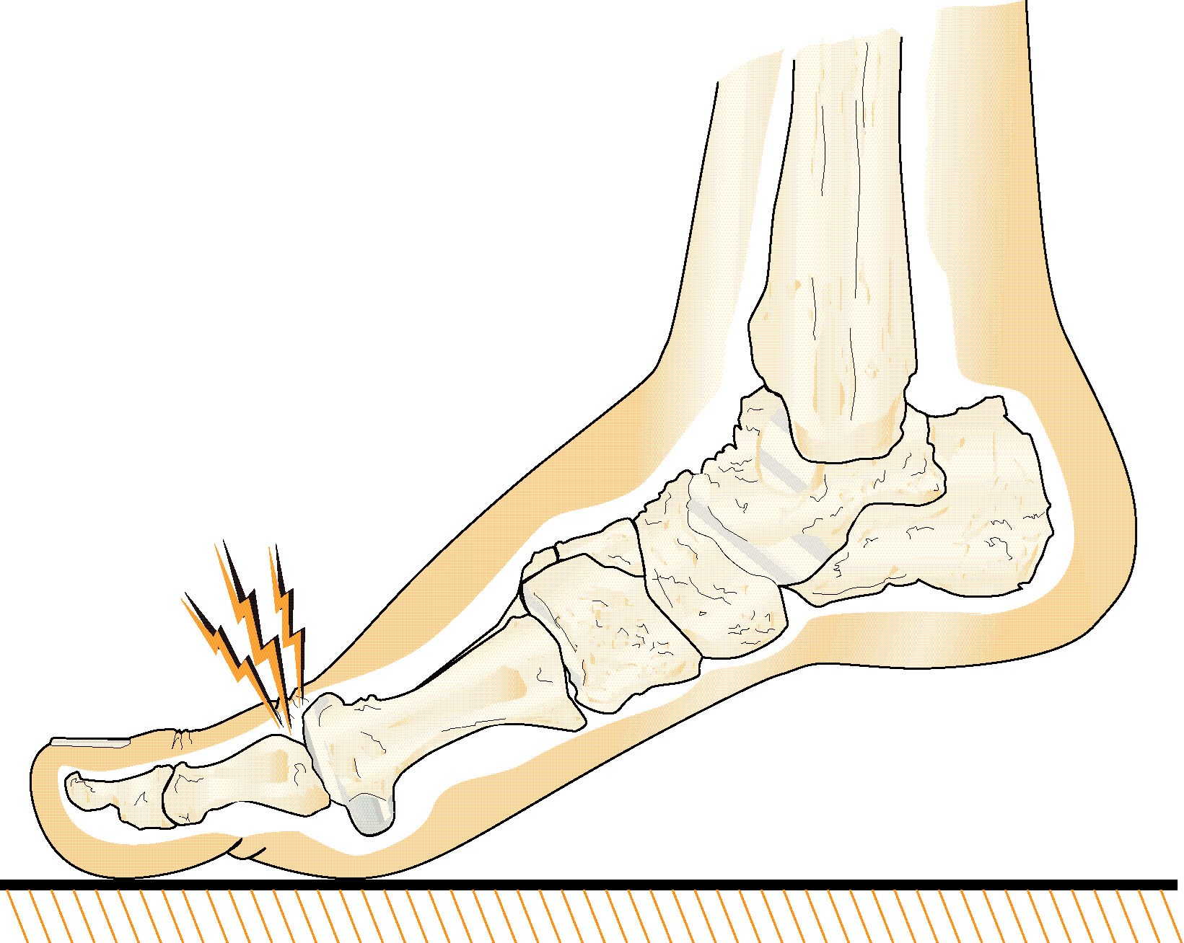
Hallux Rigidus
Genesen är troligen multifaktoriell
Artrosutveckling i stortåns grundled
Stelhet
Smärta
Pseudoexostos
Ändrat gångmönster
Notes:
1. Stelhet - Nedsatt dorsalextension av stortåns grundled
2. Smärta – Vid belastning och frånskjut
3. Pseudoexostos belägen på stortåledens dorsalsida. Ger ofta smärta ofta när patient har skor på sig. Trångt.
4. Gångmönster – Belastar ofta utsidan av foten/hälen. Kan ofta se slitaget på patientens skor.

Slide 12
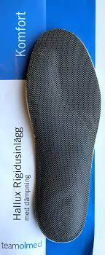
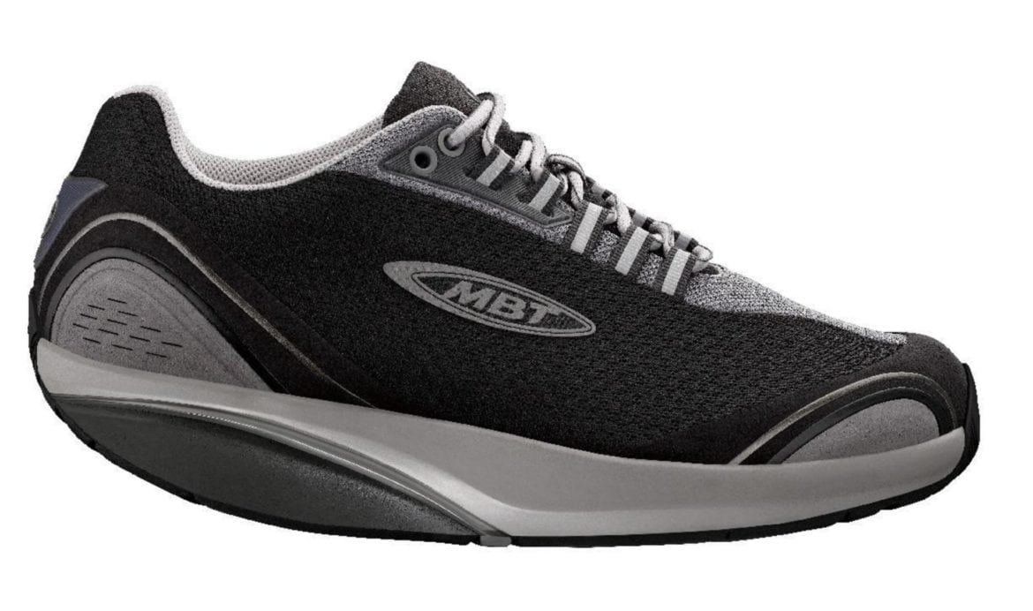
Rullsula (Jogging- och walkingskor) eller träskor
med stel sula
Rigidus-inlägg
Bekväma skor
Om ovanstående inte fungerar:
Remiss till
Ortopedtekniska för stela fotbäddar
för att avlasta MTP-1 leden
Notes:
1. Egenvård.

Slide 13
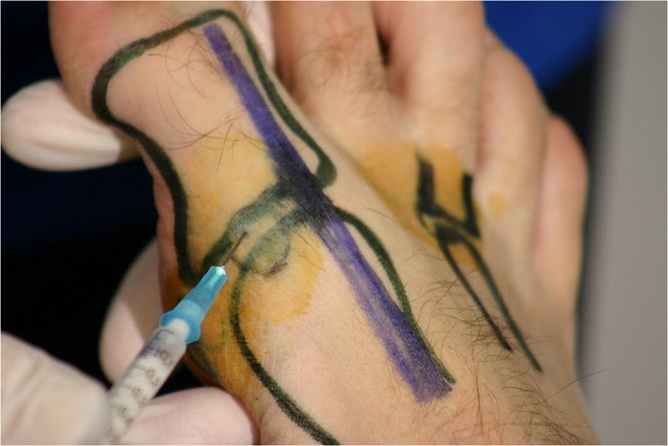
Hallux Rigidus
NSAID
Paracetamol
Intraartikulär kortisoninjektion
1 ml DepoMedrol(Metylprednisolon)
Depo-Medrol = Små leder + Extraartikulära injektioner
Lederspan(Triamcinolon hexactonid) = Enbart stora leder
Notes:
1. Kortisoninjektion kan vara svårt då sliten led och bökigt att ta sig in intraartikulärt. Ett tips är att ta hjälp av någon som drar i stortån för att öppna upp ledspringan.

Slide 14
Vid utebliven effekt (längre än 6 – 12 månader) av egenvård och smärtlindring remiss till ortopedklinik.
Vad vill patienten?
Vad kan Ortopeden erbjuda?
Osteofytavsågning dorsalt(Cheilektomi)
Steloperation
Notes:
1. Vad kan vi erbjuda?

Slide 15
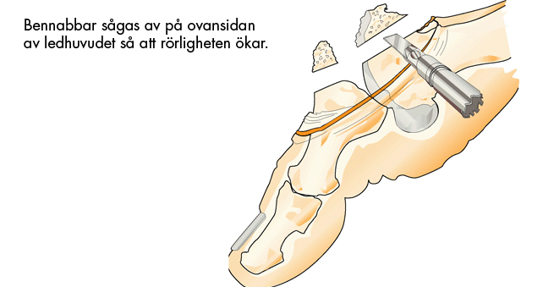
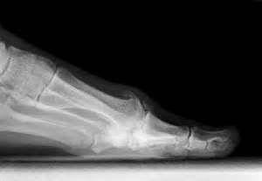
Cheilektomi
Operationen tar 10-20 minuter
Lindrar impingement större rörligheten och ett bättre frånskjut
Sjukskrivning oftast bara 2 v. till suturtagning med fri belastning
Notes:
1. Cheilektomi. Vinner säkert nåt år på denna operation men leder ofta i slutändan till en steloperation av stortåns grundled.

Slide 16
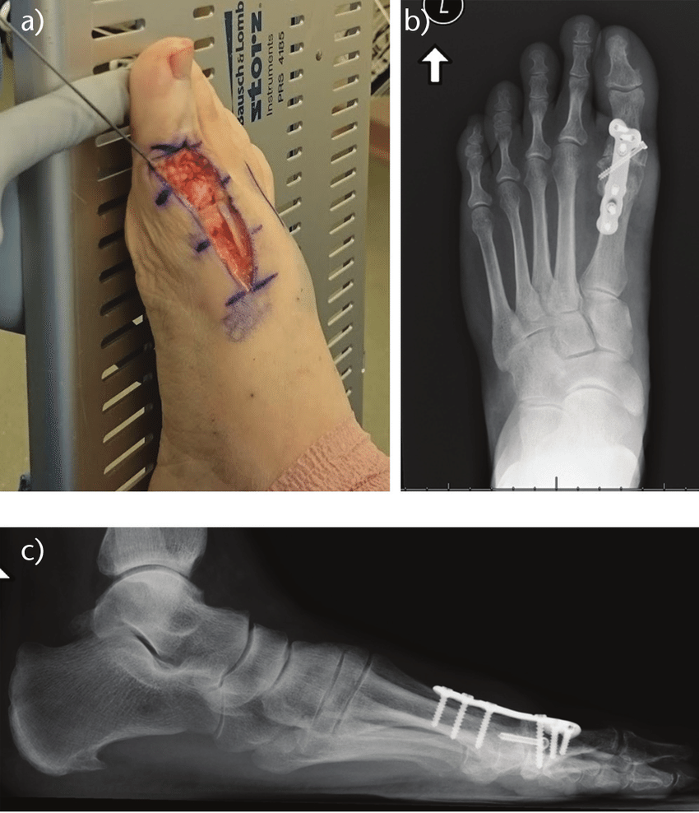
Artrodes
Operationen tar 40-60 minuter
Får inte belasta på 8-12 veckor, när smärtan
försvinner och radiologiskt läkt = fri belastning
Sjukskrivning ofta minst 3 månader.
Notes:
2. Många arbetande patienter tackar ofta nej och väntar gärna nåt år till fram till pension istället.

Slide 17
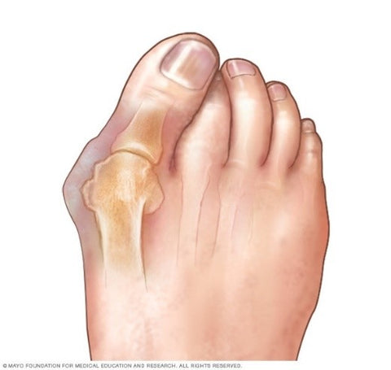
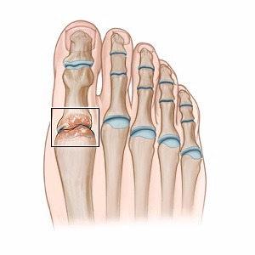
Differentiera mellan Hallux Valgus/Hallux Rigidus!!!
Olika behandlingsstrategier både konservativt och operativt!
Om Hallux Valgus + Rigidus(Artros) = Rigidusbehandling!
Notes:
1. OCH om tidig artros på röntgen undviker vi att operera hallux valgus då det ofta försämrar artrosen….

Slide 18
Hammartå
Sekundärt till hallux valgus. RA. Diabetes. Artros.
Notes:
1. Ses ofta tillsammans med Hallux Valgus.

Slide 19
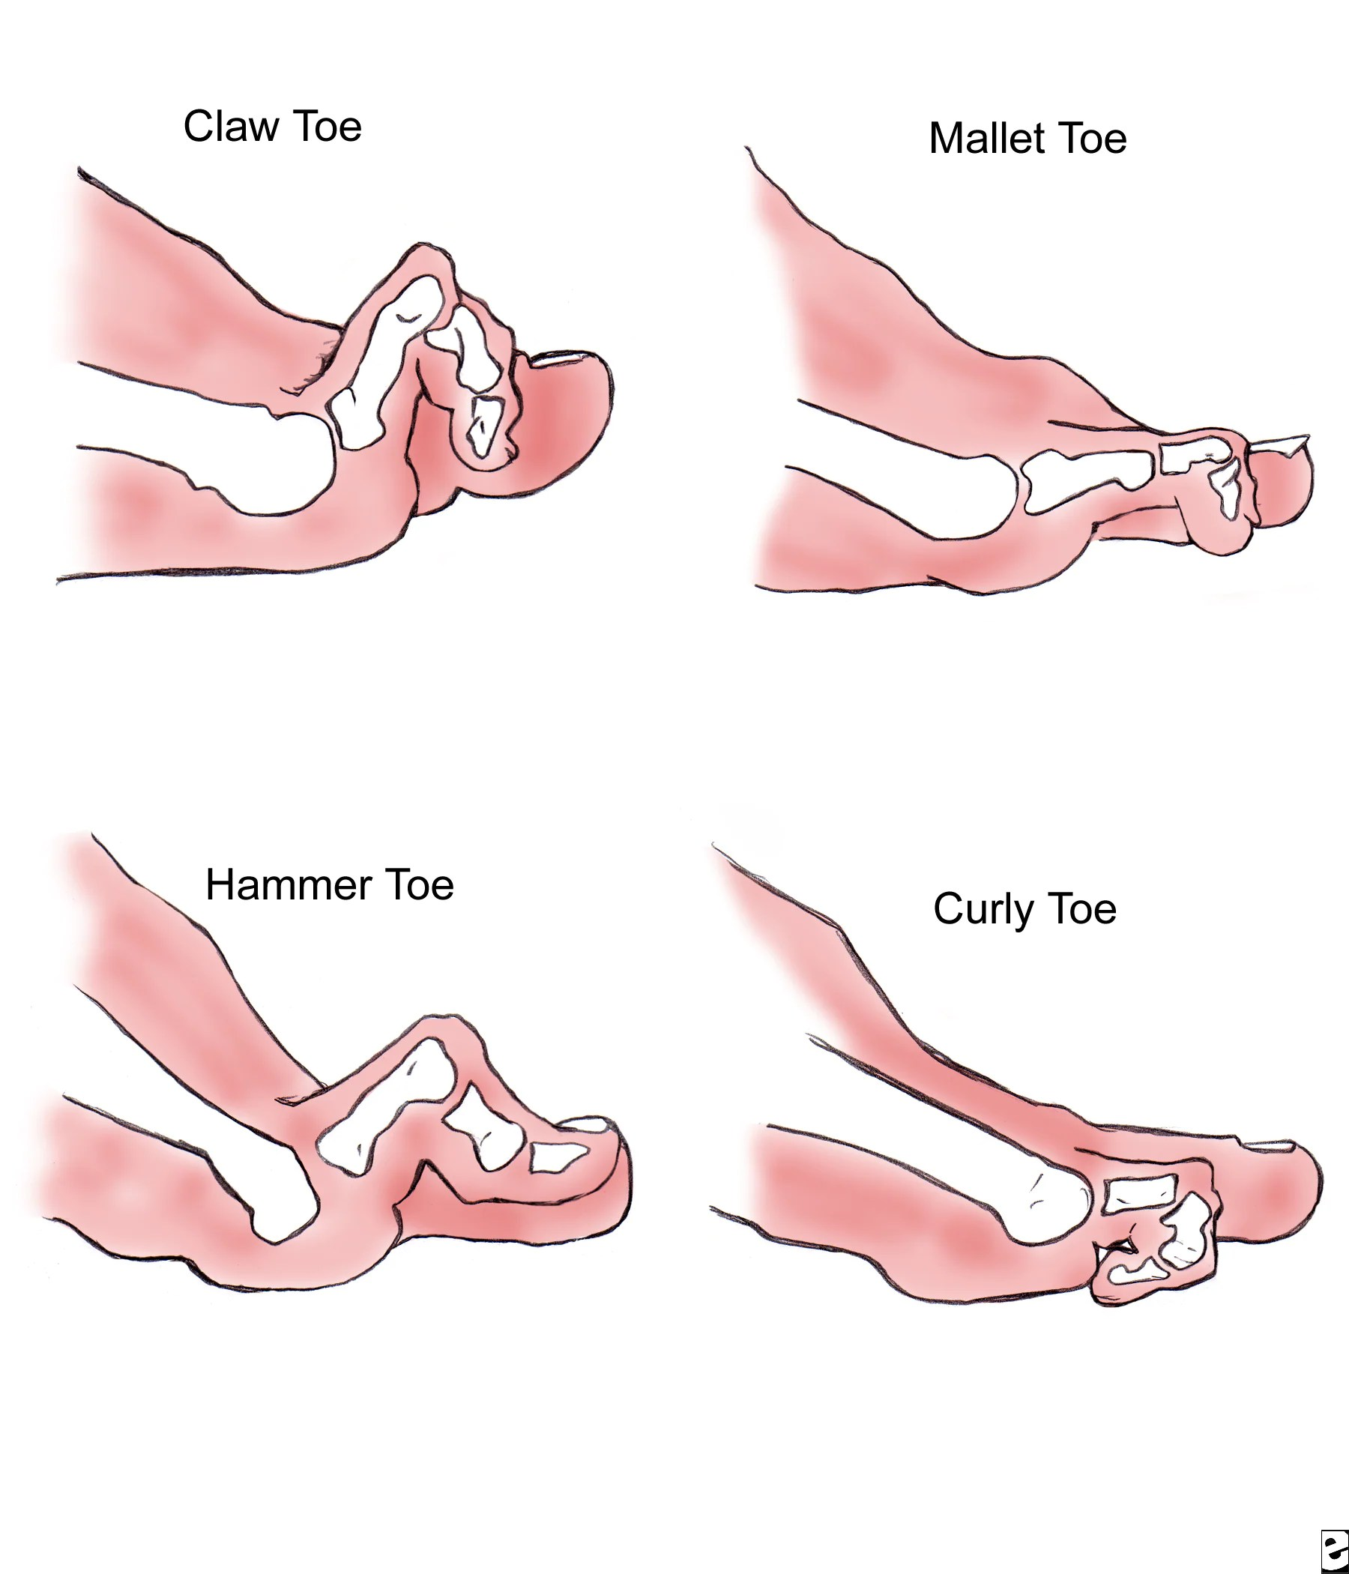
Notes:
Ses ofta tillsammans med hallux valgus.
1. Klotå; Viktigt att differentiera med hammartå. Om ung patient med nydebuterad klotå tänk diffdiagnostiskt. Neuologiskt? Charcot Marie Tooth? ENG + EMG?

Slide 20
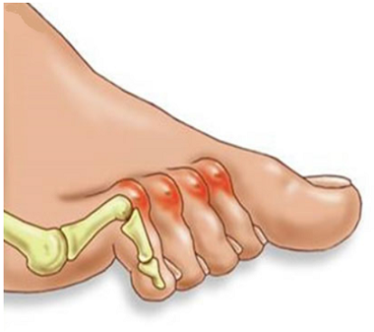
Patientfall:
71-årig kvinna med en dåligt kontrollerad DMt2.
HBA1c 78. BMI 32. Tidigare rökare. Svaga pulsar palpabla, finns behåring.
Återkommande infektioner på grund av skav dorsalt över PIP-lederna, kliniskt minst 2 kanske 3 hammartår. Minst 4 antibiotikakurer senaste året. Nu äntligen läkta sår med kallusbildning dorsalt. Rtg utan osteit.
Alternativ 1: Ännu en skoanpassning och hoppas att det inte händer igen.
Alternativ 2: Jag chansar. Skickar en remiss till dom där Ortopederna.
Notes:
Strutsmetoden fungerar ofta dåligt.

Slide 21
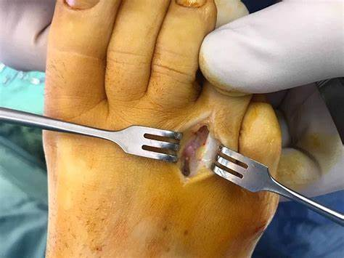
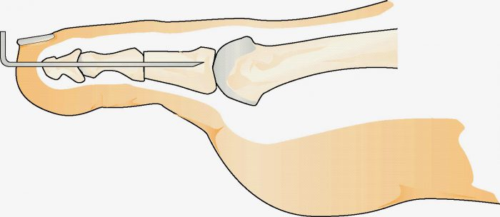
Tack för remissen,
Vi har nu dagkirurgiskt utfört en extensor tenotomi på dig dig 3+4, 2 stygn totalt. Hammartådeformiteten finns fortfarande men klart förbättrat. Stygnen ska tas om 10 dagar.
Lycka till med patientens DT2, kanske ska ni fundera på något ytterligare än enbart metformin?
Med vänlig hälsning,
Arto Korpi ST
Ortopedkliniken Västmanland
Notes:
Ett kirurgiskt ingrepp kan eventuellt rädda patienten från mer allvarliga komplikationer.
Denna patientkategori är ett av får undantag vi opererar trots riskfaktorer.

Slide 22
Mortons Neurom
Ilande nervsmärta i framfoten vid belastning, ofta med utstrålning i tårna.
Smärtan är vanligtvis lokaliserad mellan 3:e och 4:e tån, kan även förekomma mellan 2:a och 3:e tån.
Smärtan är mest uttalad med skor men förekommer också barfota.
Ibland förekommer känselbortfall ut i tårna.
Skoanpassning
Känner man sig säker kan man prova 1 ml kortison. Depo-Medrol 1 ml + Xylocain 1 ml
Notes:
Klassiskt i 3:e interstitiet med domningar ut i tå 3-4. Mycket ovanligt med Mortons i 1:a interstitiet.
Vi beställer ofta en preoperativ DT för att planera vår operation. Dorsalt eller palmart snitt.
Remiss vid utebliven effekt på konservativ behandling.

Slide 23
Mortons Neurom
Stressfraktur
Mb Köhler
Enkondrom
MTP-instabilitet
Bursit, artrit
Ganglion
Mortons klassisk i 2:a - 3:e interstitiet
Misstänker ni Mortons i 1:a interstititet misstänk nåt annat!!!
Notes:
1: Symtom vid morton.
2: 1:a interstititet = Säkert nåt annat. Slätröntgen i första hand om osäkerhet remiss ortopeden.

Slide 24
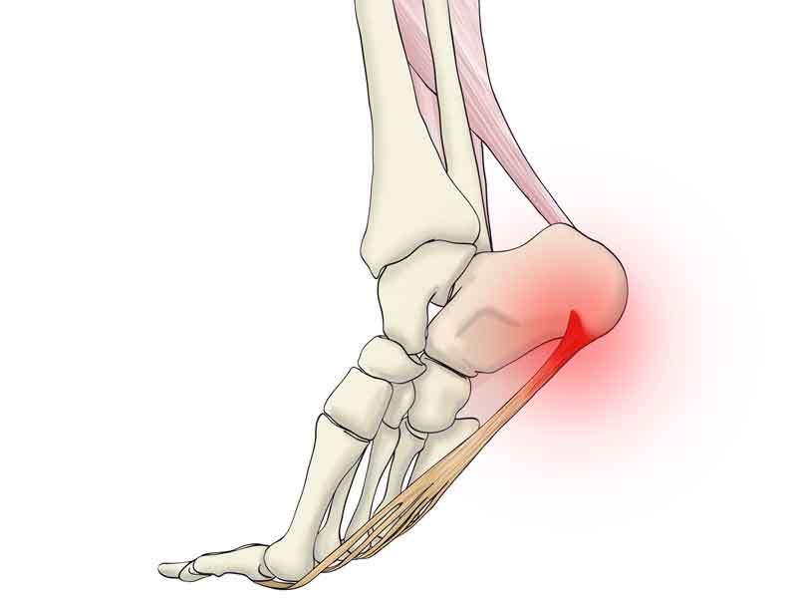
Plantarfasciit
Belastningssmärta under hälen eller på insidan av hälen
Vid långvarig belastning av fötterna intensifieras smärtan ytterligare
Sällan vilovärk
Morgonstelhet eller morgonsmärta som avtar under dagen
Problemen kan vara långvariga över flera månader, upp till ett år
Klinisk diagnos
Röntgen enbart vid diff.diagnos artros? Stressfraktur?

Slide 25
Plantarfasciit
Alternativ träning som exempelvis simning och cykling
Avlastande inlägg, sko med god häldämpning och sviktande sula
Viktreduktion vid övervikt
Tejpning via fysio. verkar vara lindrande
Taggboll
Tar tid ofta > 6 månader!

Slide 26
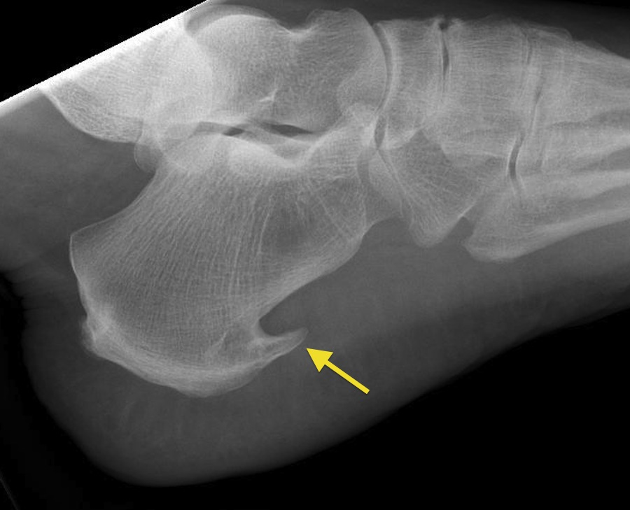
Kalkinlagring
Säger inget om aktiv/genomgången plantarfasciit
Ses ofta som bifynd hos asymtomatiska patienter
Röntgen enbart i diff.diagnostiskt syfte

Slide 27
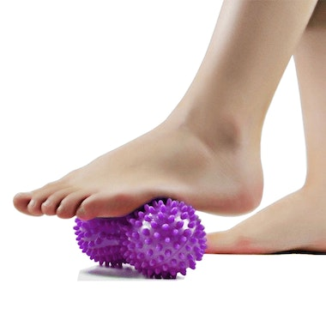
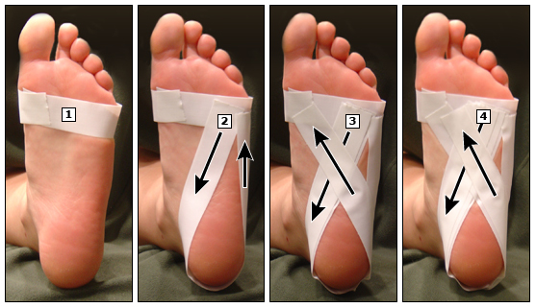

Slide 28
Take home
1. Skilj på Hallux Valgus och Rigidus. Behandlingen skiljer sig enormt!
2. Besvärliga hammartår kan ibland opereras trots besvärliga patientfaktorer
3. Expektans, väl sittande skor och fysio. är aldrig fel

Slide 29


